Slide 1
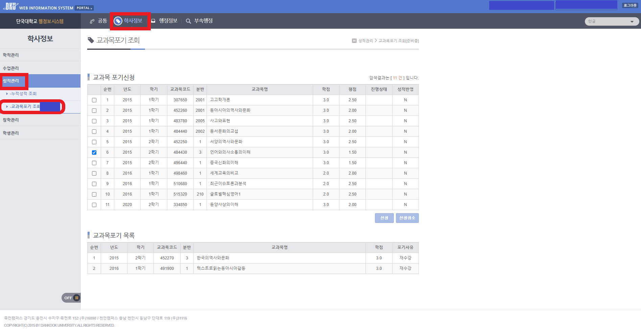
교과목포기 조회(학생) – 교과목포기 신청
※ 교과목포기 신청 대상 학생 : 6개 학기 이상 이수한 재학생
(교환학생 파견중인 경우 정규학기 성적이수+교환 파견기간으로 산정)
- 휴학생, 수료생, 졸업생, 학사학위취득유예(졸업유예)학생은 신청대상에서 제외
- 의과대학, 치과대학, 약학대학 소속 학생은 제외
※ 제외대상 교과목
- 별도의 절차에 따라 학점으로 인정받은 교과목
(전적대학 인정 학점, 입학 전 취득학점, 국내외 교류 인정학점 등)
- 취득학 교과목의 성적이 B이상 또는 P인 교과목(재수강 비대상)
- 학석사 연계과정으로 이수한 대학원 교과목
- 혁신융합대학 이수 교과목
- 군사학 교과목
1
1. 포기 교과목을 체크한다.
2. [신청] 버튼을 클릭한다.
2
www.dankook.ac.kr

Slide 2
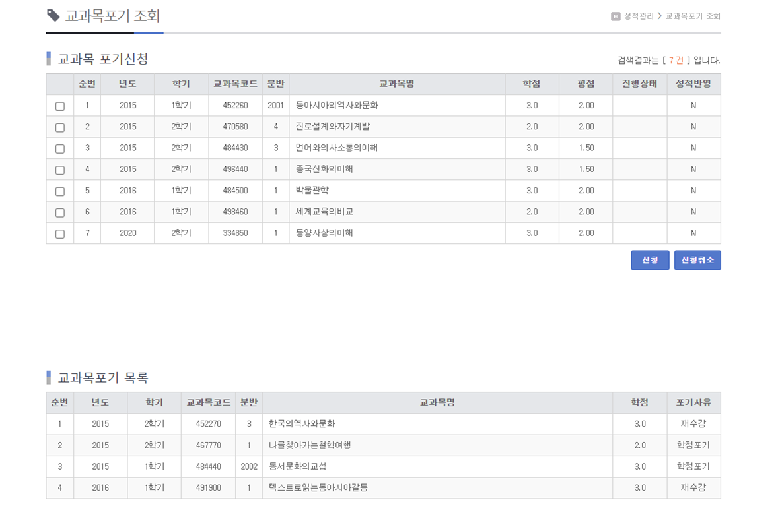
교과목포기 조회(학생) – 성적반영 확인
-학점포기 신청 기간이후 절대 번복 불가(신청기간 내 취소는 본인이 직접 취소)
-학점포기 신청 또는 취소 시 학생으로 문자가 발송됨
-졸업에 문제가 되지 않도록 다시 한번 확인 안내
www.dankook.ac.kr

